Slide 1
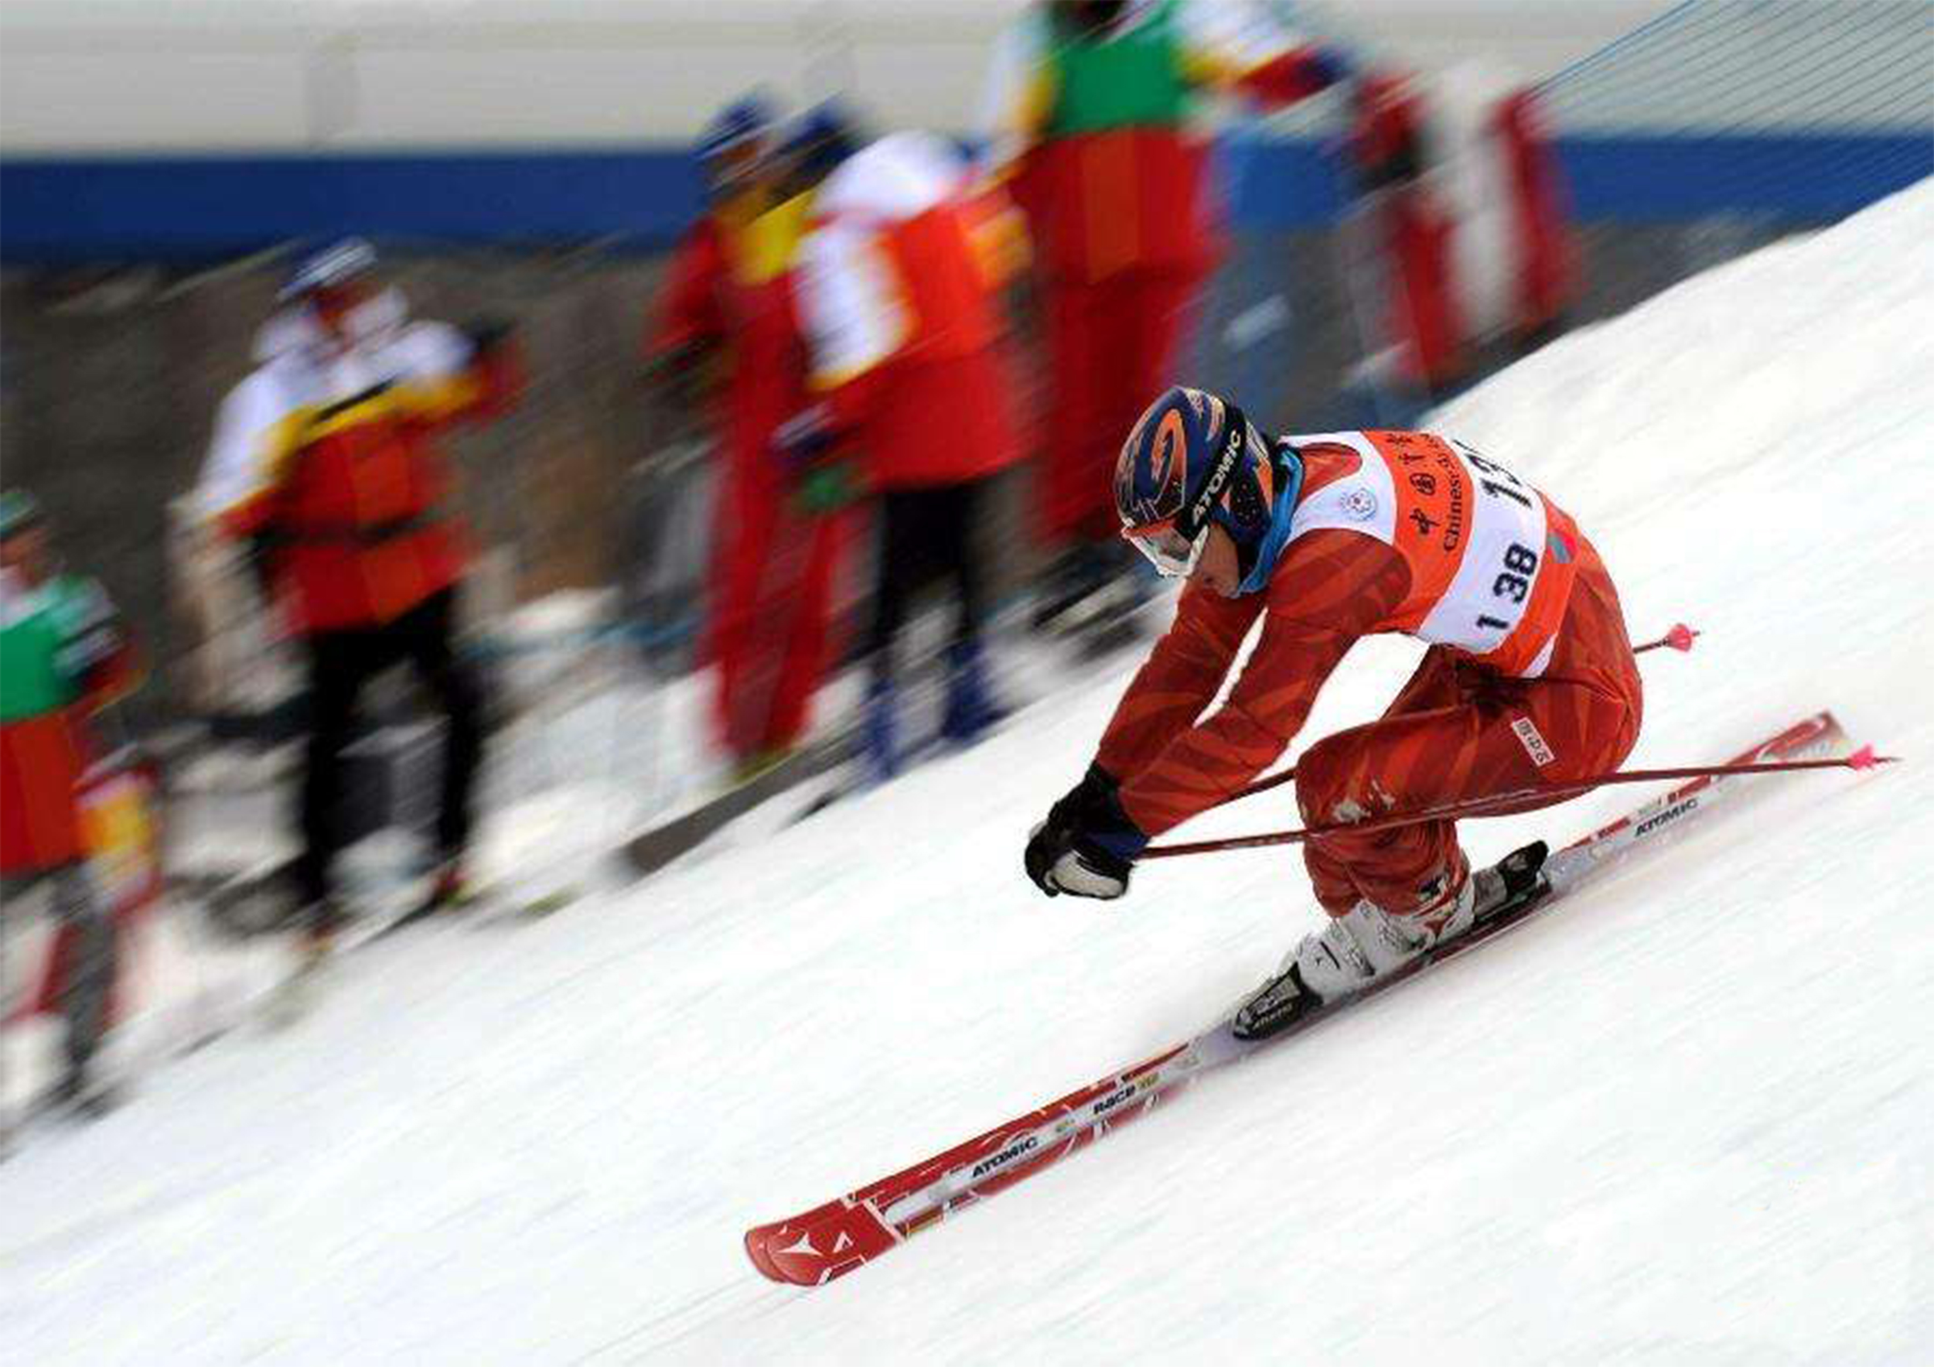
中华人民共和国科学技术部
Ministry of Science and Technology of the People＇s Republic of China
北京2022
中国科技创新之路
——科技冬奥
High-tech Winter Olympics 科技冬奥
Notes:
封面页，背景图片可以依据内容，从中国科技网、科技部、新华网等网站摘取，并附图片说明及来源。

Slide 2
中华人民共和国科学技术部
Ministry of Science and Technology of the People＇s Republic of China
概述
科技冬奥重点围绕“零排供能、绿色出行、5G共享、智慧观赛、运动科技、清洁环境、安全办赛”等方面统筹设计重点任务，为冬奥会办赛、参赛、观赛提供关键核心技术支持，解决冬奥工程、重点应用场景中的重大战略需求，为北京冬奥办成一届“简约、安全、精彩”的盛会提供坚实保障。
在北京2022年冬奥会和冬残奥会的筹办过程中，有一个与百姓生活息息相关的领域——科技冬奥。不论是场馆和基础设施建设、赛事组织、赛会服务、场馆运行、观赛体验、疫情防控等等，冬奥会及冬残奥会的方方面面都体现着科技办奥理念。5G、云计算、大数据、卫星导航、人工智能......让我们一起感受技术创新支撑下的冬奥魅力。

Slide 3
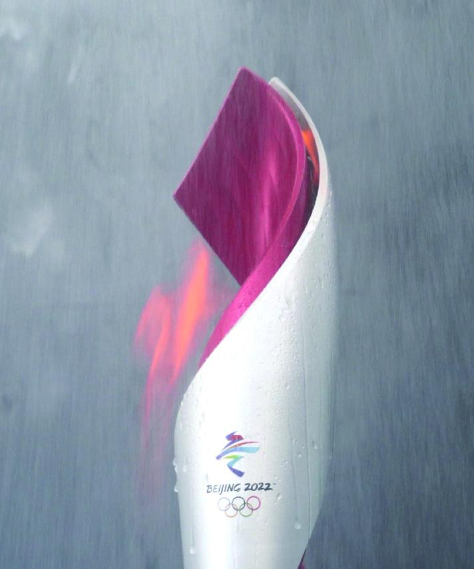
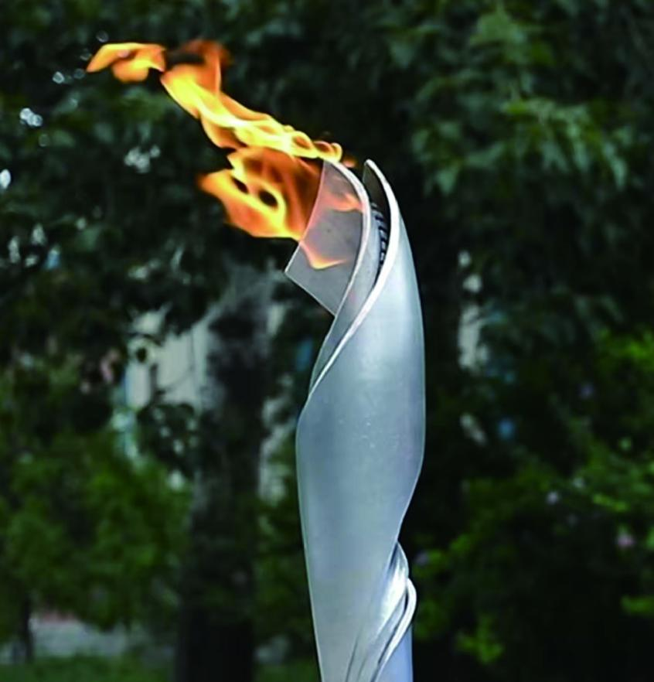
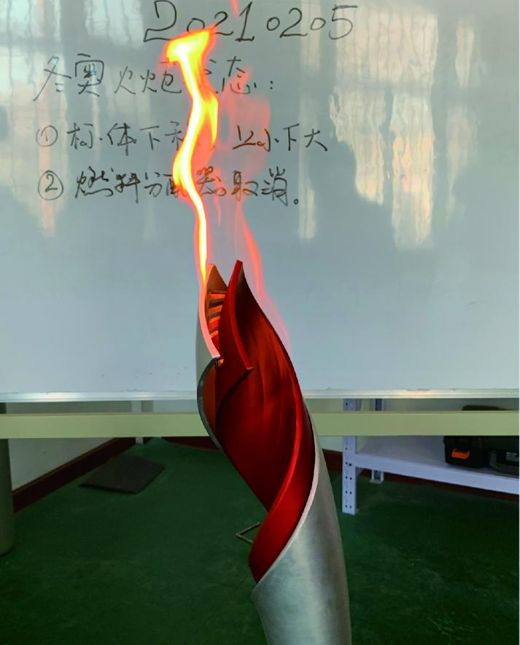
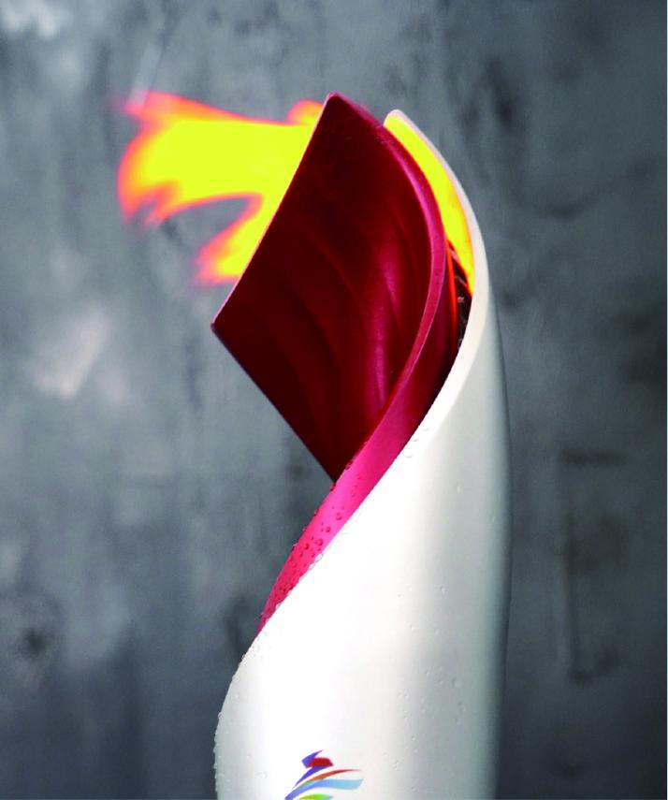
中华人民共和国科学技术部
零排供能
Ministry of Science and Technology of the People＇s Republic of China
零碳排放、高稳定性冬奥会氢燃料手持火炬
采用氢气作为燃料，实现了手持火炬的零碳排放。该火炬是采用高压储氢方案的奥运会手持火炬，其燃烧系统的研制，解决了氢火焰可视性、复杂曲面适应性、大比例减压、氢安全利用等多个难题，具有更优秀的环境适应性能，经测试证明，能够在大风、大雨、低温、高海拔等恶劣环境中稳定可靠燃烧。将借助冬奥火炬传递活动，使氢能利用理念广泛传播。

Slide 4
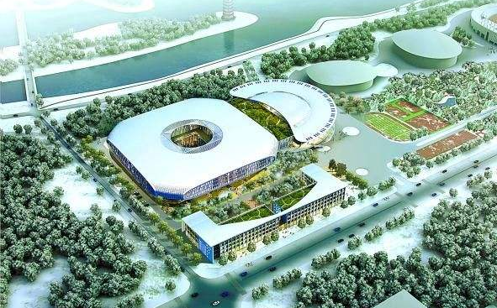
中华人民共和国科学技术部
零排供能
Ministry of Science and Technology of the People＇s Republic of China
100%绿色电能供应
北京冬奥会筹办工作与城市和区域的发展紧密结合，促进了地区生态环境改善、经济发展和社会进步，北京冬奥会期间，三大赛区26个场馆将全部使用“绿电”，这意味着奥运历史上将首次实现全部场馆100%绿色电能供应。
首次100%清洁能源供电
作为北京冬奥会重点配套工程，张北可再生能源柔性直流电网试验示范工程可以将张家口随机的波动的风电、光伏等清洁能源转化成稳定的电能送入北京，助力北京冬奥场馆实现奥运史上首次100%清洁能源供电。

Slide 5
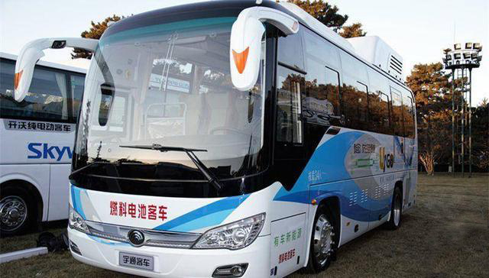
中华人民共和国科学技术部
绿色出行
Ministry of Science and Technology of the People＇s Republic of China
低碳交通体系
北京冬奥会期间，212辆“100%国产”氢燃料电池客车通过5座“100%绿氢”加氢站提供加氢服务，预计可实现每辆车每千米0.28升的节油效益，总节油量约9.6吨，实现每辆车每千米0.75千克的减碳效益，总碳减排量约30吨。
节能和清洁能源的车辆在小客车中占比几乎达到了百分之百，在所有车辆中的占比达到了八成以上。北京冬奥会将全面实现碳中和。

Slide 6
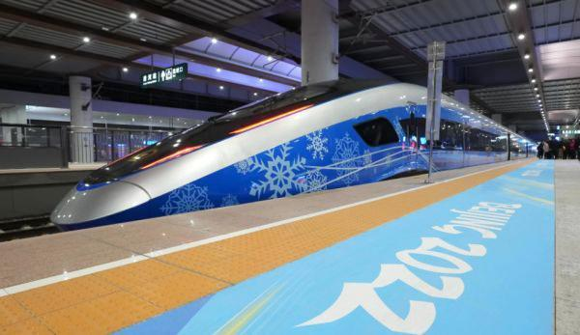
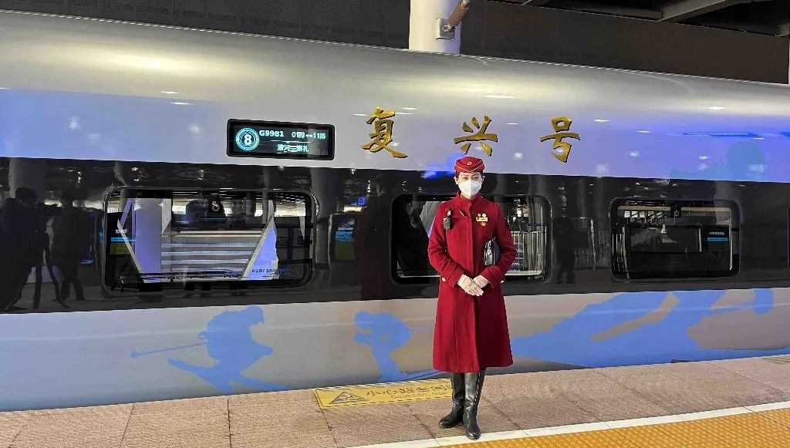
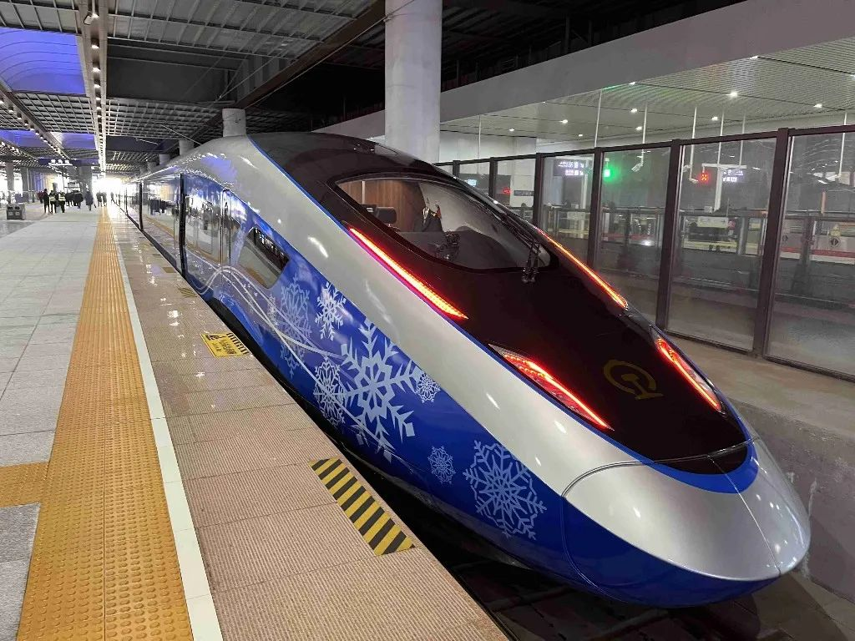
中华人民共和国科学技术部
绿色出行
Ministry of Science and Technology of the People＇s Republic of China
京张高铁推出“雪之梦”冬奥特色乘务服务
京张高铁推出“雪之梦”冬奥特色乘务服务：在智能动车组推出中英文讲解服务，旅客可以跟随讲解员脚步，倾听列车详细介绍，感受中国科技、中国速度，体验中国服务。在冬奥专线列车上还专门配备了高铁儿童安睡坐垫和安睡床，让婴幼儿能够在更加舒适、平稳的环境下乘车；为方便旅客寻找行李物品，京张高铁列车特别配置了防丢神器，旅客可通过手机蓝牙与之连接后，随时掌握行李物品的存放位置，让旅客更加安心，防止拿错行李物品的问题发生。

Slide 7
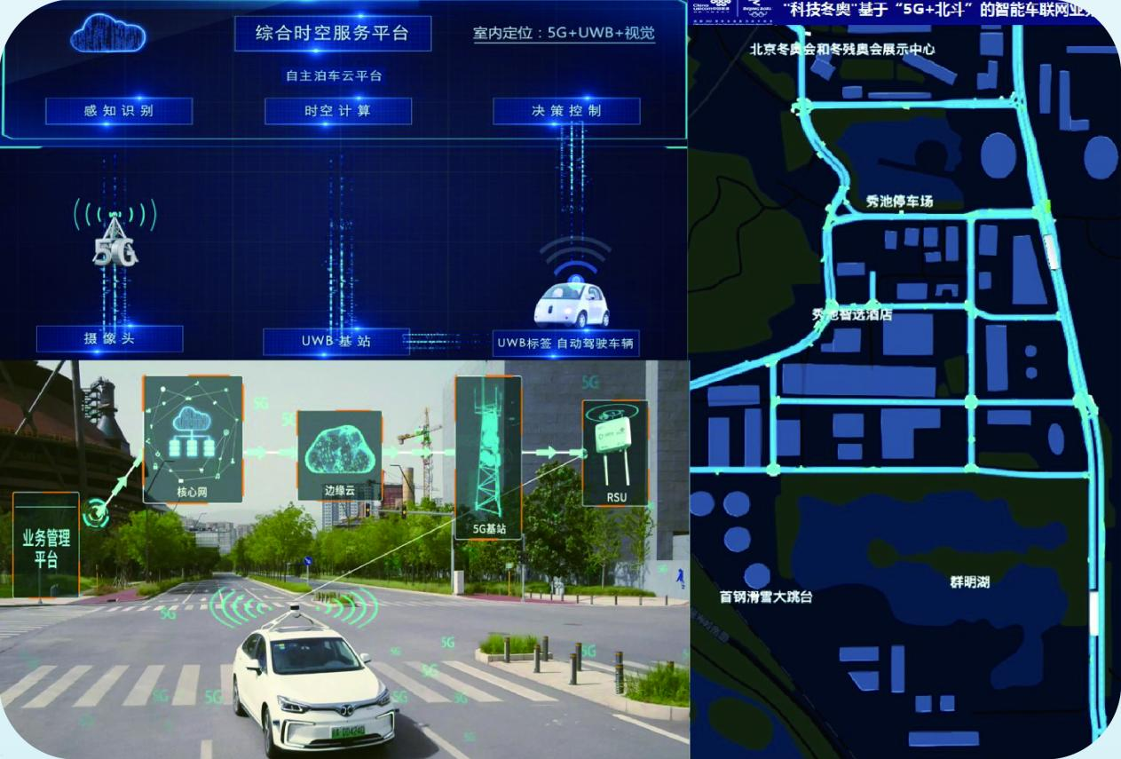
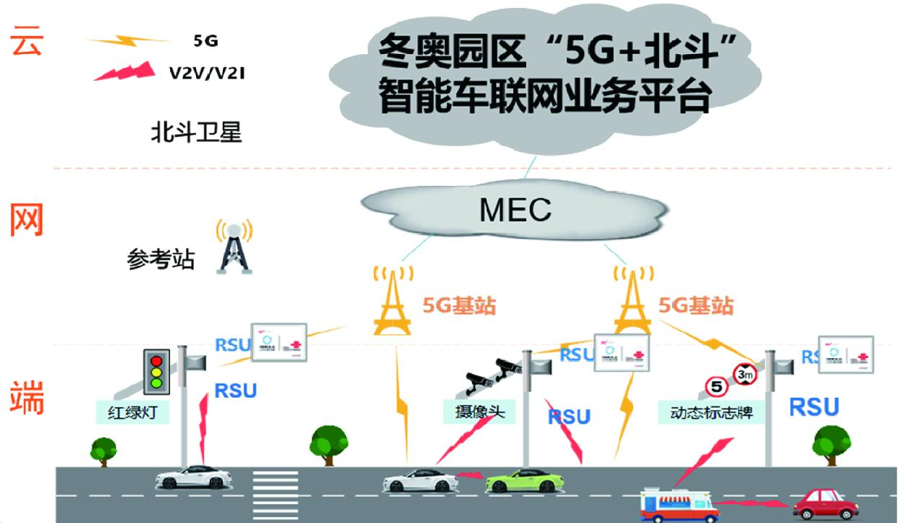
中华人民共和国科学技术部
5G共享
Ministry of Science and Technology of the People＇s Republic of China
5G智能车联网创新
5G智能车联网系统在冬奥园区实现整体应用，5G＋C-V2X融合组网创新实现网络传输时延小于10毫秒；基于5G＋北斗的多源融合高精度定位可满足车辆0.1米级的室内外连续高精度定位需求；基于路侧全域融合感知的L4自动驾驶技术，打破了依赖车身感知导致的视距窄、成本高等局限，将使汽车产业加速进入快车道，催生新的商业模式。

Slide 8
中华人民共和国科学技术部
5G共享
Ministry of Science and Technology of the People＇s Republic of China
复杂极端环境下，可靠5G通信网络
适应于高海拔、高风速、高寒等恶劣自然条件下的新型5G基站在珠穆朗玛峰海拔5000米以上环境中稳定直播一年，实现极端自然条件5G通信。200兆赫兹大带宽室外基站和300兆赫兹超大带宽室内基站设备满足冬奥大带宽、高容量业务需求，在测试赛中进行了充分测试和检验，并将长期提供安全、稳定、可靠的服务，为后续极端场景下的5G网络建设提供参考。

Slide 9
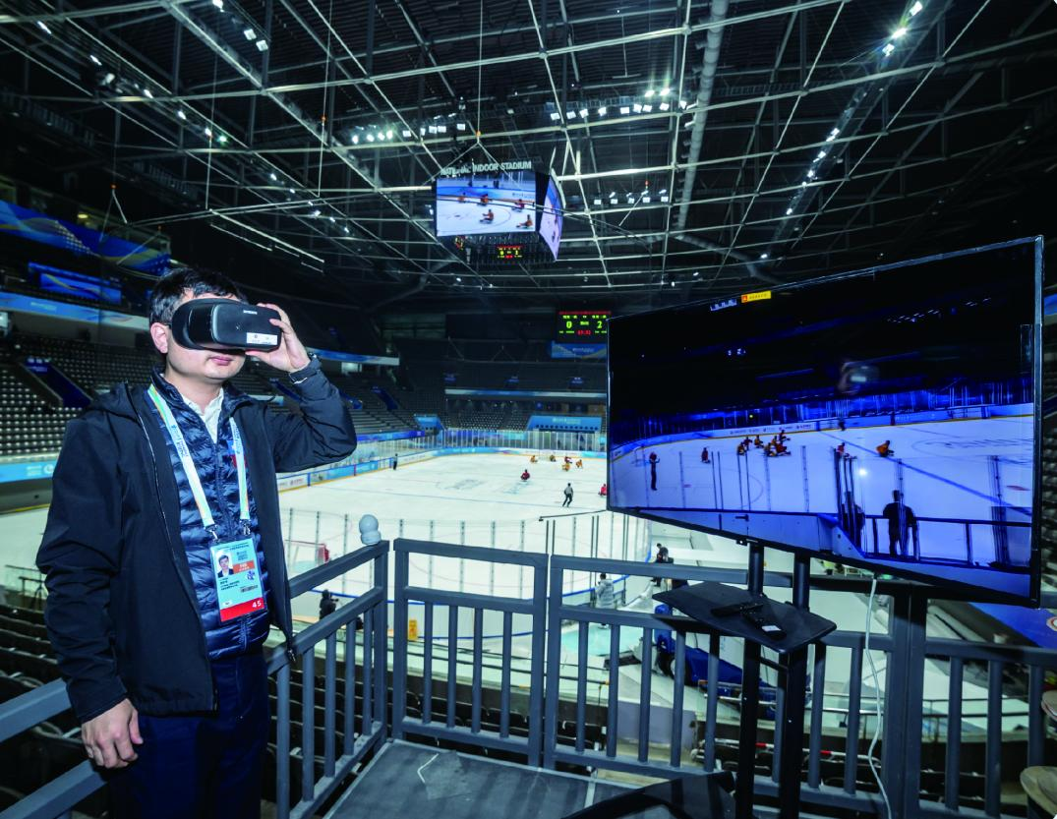
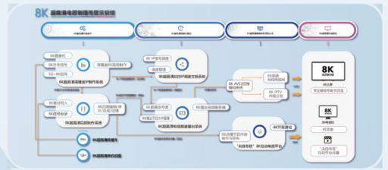
中华人民共和国科学技术部
智慧观赛
Ministry of Science and Technology of the People＇s Republic of China
交互式多维度观赛体验技术与系统
针对冬奥会冰雪运动的特点，采用自主研发的冬奥赛事8K＋VR直播系统和自由视点（6DoF VR）技术，对冰雪运动项目进行示范播出，用户可以通过手机、VR头盔和电视大屏，实现VR直播观看，突破了传统固定视角和被动式观赛，革命性提升用户观赛体验。该项目推动VR超高清内容及显示设备产业发展，助力5G技术应用推广，带动观众观赛热情，为北京冬奥会增添新的科技色彩，使冬奥经济更具活力。
超高清8K数字转播技术与系统
5G＋8K超高清传输系统结合5G网络超高带宽特性，创新研发5G＋8K便携式传输系统，实现8K超高清视频广播级质量编码传输。通过内置5G模组多信道带宽智能分配数据、多信道数据聚合等技术，实现了8K超高清视频在单兵背负移动场景下的高稳定性、高可靠性、高画质的5G网络超高清视频传输。

Slide 10
中华人民共和国科学技术部
智慧观赛
Ministry of Science and Technology of the People＇s Republic of China
专业精确的AI手语解说
AI手语主播，不仅可以报道新闻，还可以进行赛事手语直播。这将给听障人士带来福音，使他们可以酣畅地感受冬奥赛事的精彩。AI主播是语音识别和自然语音理解等技术驱动的手语翻译引擎及自然动作引擎，具备手语表达及手语呈现效果的能力，可提供专业精确的手语解说。冬奥赛事的“速度”与“激情”，她将娓娓道来。

Slide 11
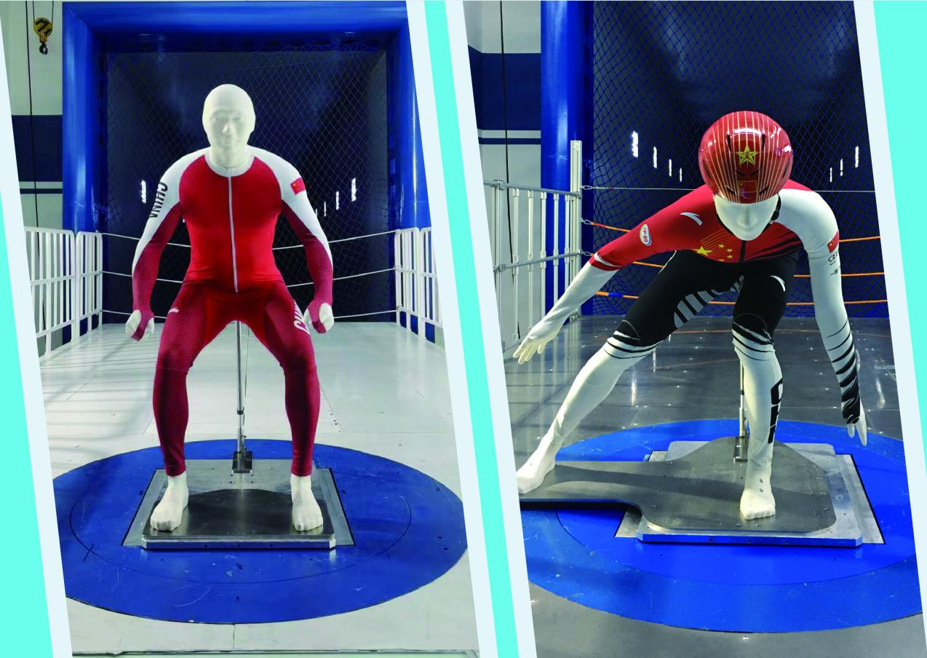
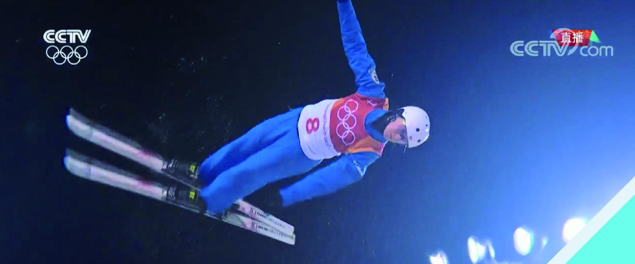
中华人民共和国科学技术部
运动科技
Ministry of Science and Technology of the People＇s Republic of China
快 竞速类紧身比赛服
搜集和测试150多种面料的基础性能，根据中国运动员体型特点设计，主要涉及短道速滑、速度滑冰、高山滑雪等竞速类项目，研发的多款比赛服减阻率均超过10％。
美 竞技表现增强、视觉影响评价
通过色彩学分析、纹样等视觉因素心理评价研究，结合3D模拟方式，探索服装视觉因素对竞技评价产生的影响。

Slide 12
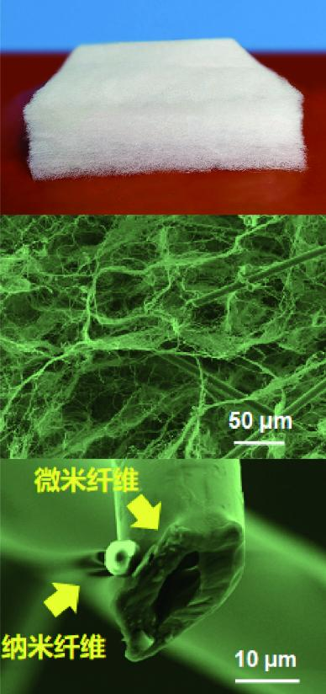
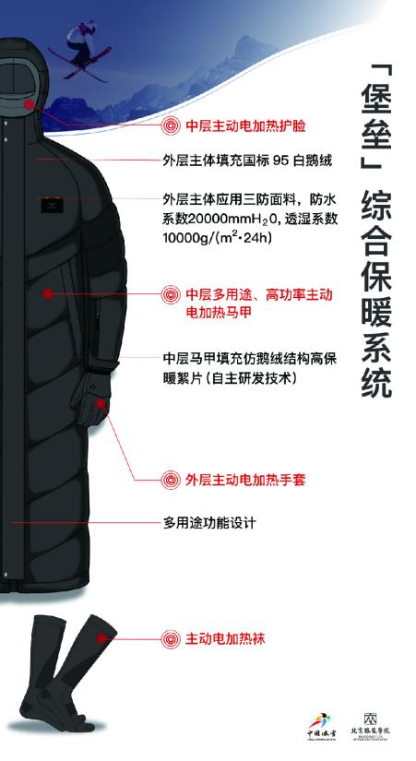
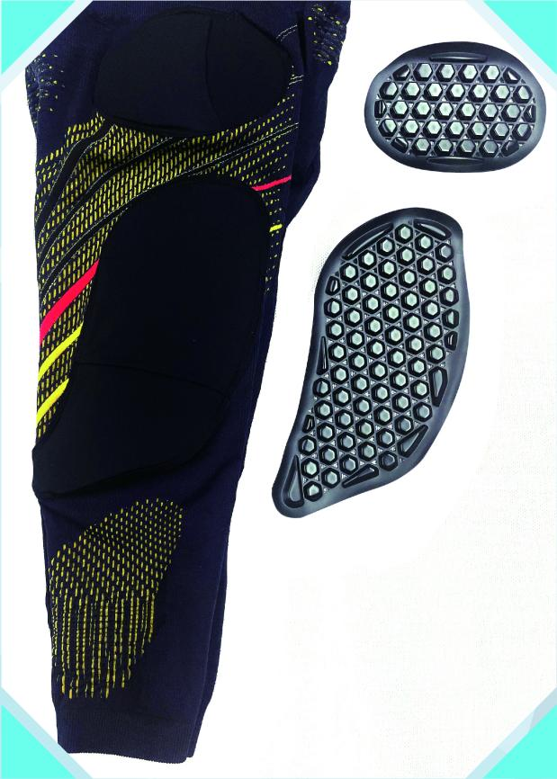
中华人民共和国科学技术部
运动科技
Ministry of Science and Technology of the People＇s Republic of China
暖耐低温保障服装
保暖絮片和柔性加热片
轻质的“仿鹅绒”结构保暖絮片和高功率密度的柔性加热片。
堡垒服装
温度自适应的先进保暖服装，具有服装内部温度监测、温度智能调控等特点。
冰上项目防刺割面料，针对冰上项目速度快的特点，研发了超韧耐切运动面料，轻薄高弹，耐刺割性能优异。
护 冰雪防冲击护具及防刺割面料
雪上防冲击护具，兼顾高防护性能和穿着贴合度、舒适性。

Slide 13
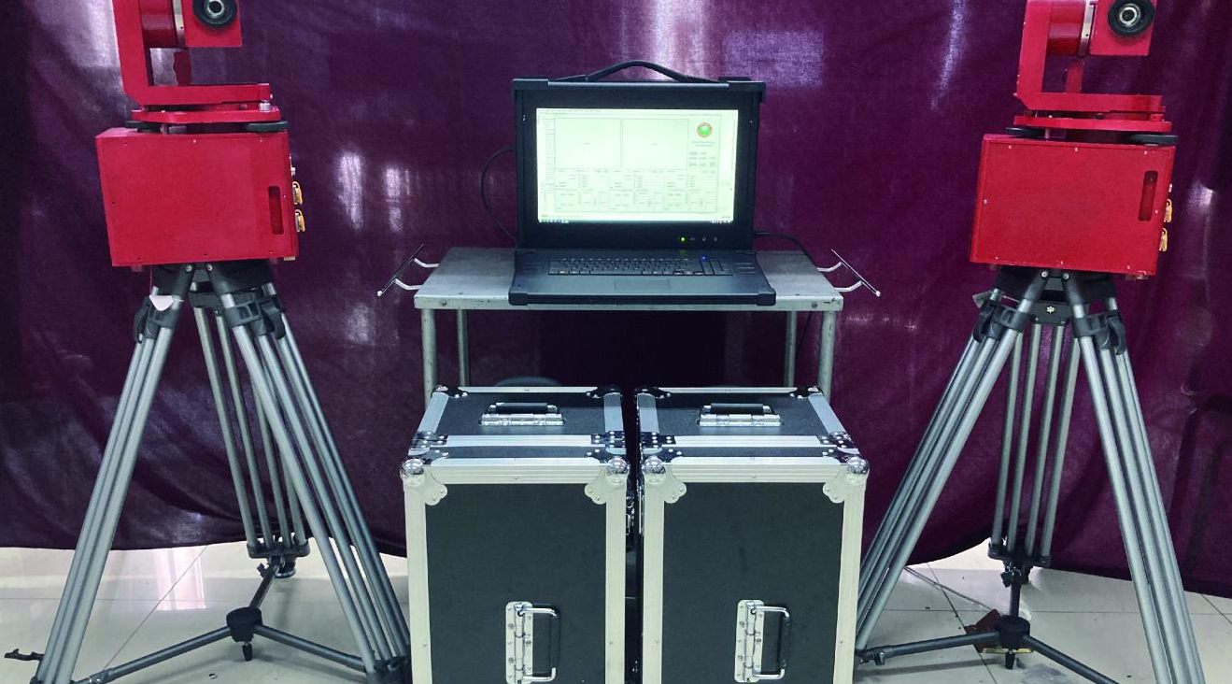
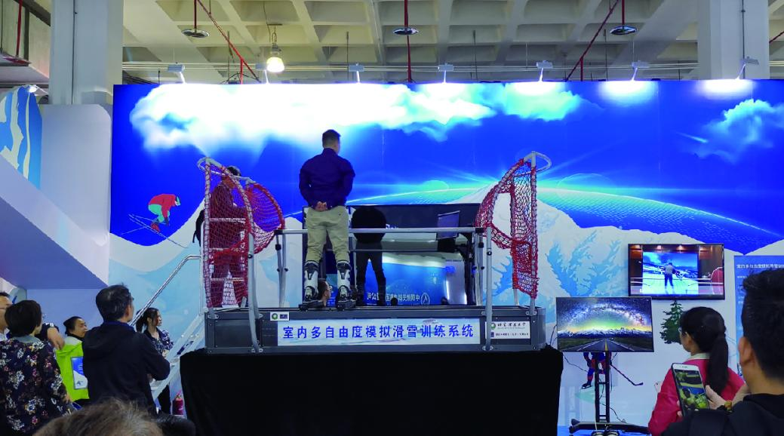
中华人民共和国科学技术部
运动科技
Ministry of Science and Technology of the People＇s Republic of China
运动员技术动作采集-反馈-优化应用展示
跳台滑雪生物力学快速反馈系统，架设多台高速高清摄像机采集三维运动数据，使用基于人工智能的图像识别技术自动识别运动员各关节点位置，并计算起跳蹬伸距离、起跳关节角度、起跳垂直速度等重要指标，实现跳台滑雪三维动作捕捉及分析。北斗导航数字化雪场反馈系统利用北斗导航系统实现的场地信息数字化和运动员滑行轨迹数字化，可以反馈腾空高度、射出速度、起跳角度、位移信息和数据对比等信息。

Slide 14
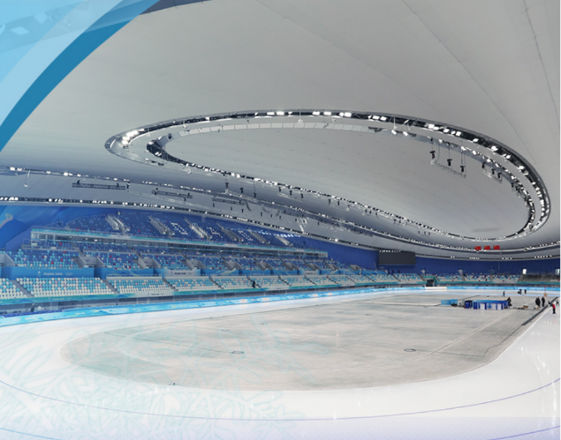
中华人民共和国科学技术部
清洁环境
Ministry of Science and Technology of the People＇s Republic of China
建设低碳场馆
建设低碳场馆，所有场馆都达到了绿色建筑标准，4个冰上场馆使用了新型二氧化碳制冷剂，建成超过5万平米的超低能耗示范工程。
北京冬奥会使用了6个2008年北京奥运会的场馆，充分借鉴赛后利用经验，新建的全部场馆都制定了赛后利用计划，并且在规划设计时就充分考虑了赛后利用问题，统筹规划、同步设计，有效降低成本。

Slide 15
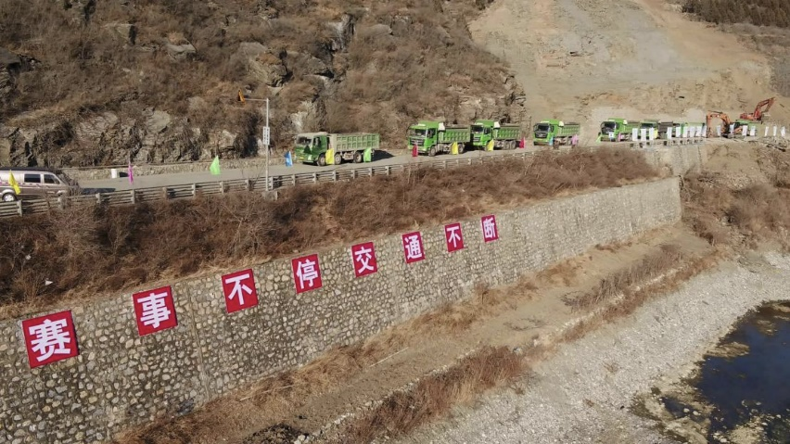
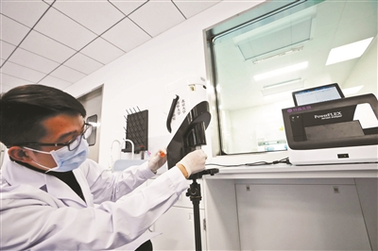
中华人民共和国科学技术部
安全办赛
Ministry of Science and Technology of the People＇s Republic of China
先进装备处置公路地质灾害
便携式高通量卫星站、无人机、雷达工程侦察车、全地形车、机械化桥等多种先进通信保障设备和应急抢险装备等多种先进装备汇集的数字化、信息化手段，为指挥部准确提供了灾害现场各类信息，使决策人员迅速做出“降坡排险、立体协同、对向清理、先通后拓”的行动方法，快速清理塌方体。
气溶胶标本的采集
冬奥会期间，将在各个比赛场馆进行气溶胶标本的采集，再把它转移到检测站进行检测，在4个小时之内把结果反馈给防疫部门，协助他们根据结果采取进一步的措施。

Slide 16
中华人民共和国科学技术部
Ministry of Science and Technology of the People＇s Republic of China
结束语
高科技应用不仅在冬奥筹办过程中发挥出独特作用，还将在未来更好满足人民群众对美好生活的需要。北京冬奥会后，推动科技成果的产业化，丰富更多人的日常体育生活，让冬奥成果更好为全民共享，科技始终是不可或缺的重要力量

